Slide 1
ЯЯЯЯЯЯЯ – это МЫ
2019 год объявлен в Ханты-Мансийском
автономного округе –Югре годом семьи.
Глава региона Наталья Комарова в обращении к жителям,
общественности и депутатам Думы округа сообщила:
«Опираясь на мнение большинства югорчан, принявших участие
в голосовании по выбору темы следующего года, предлагаю объявить
2019 год годом семьи в Югре. Укрепление семьи, создание условий для
достойного уровня и качества жизни югорских семей всегда были и
будут приоритетным направлением для региональных властей"
Семья- ячейка общества. Эту фразу слышат все с детства, не вкладывая в нее никакого особого смысла. А ведь семья –это и есть маленькое общество – общность людей, специфику которой представляют отношения людей между собой, их формы взаимодействия и объединения.
Году семьи в Югре посвящается фотовыставка архивных фотодокументов отдела по делам архивов
департамента по делам администрации города Нефтеюганска

Slide 2
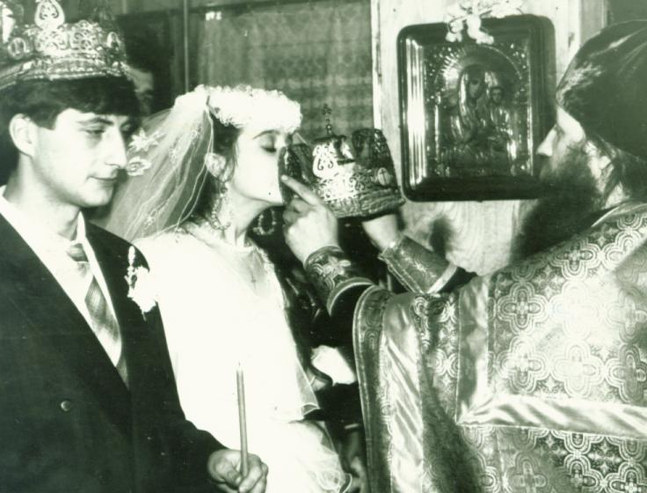
«ЯЯЯЯЯЯЯ – это МЫ»
Семья – семь букв Я.
Семь цветов имеет радуга.
Хоть семейная жизнь и не всегда бывает радужной, но такая же пестрая и насыщенная разными красками и оттенками. И самые яркие краски – это краски образования, рождения семьи, как узаконенного факта особых отношений между людьми
Во время венчания
28.11.1991
Фотофонд, опись № 1 , единица хранения № 437
Году семьи в Югре посвящается фотовыставка архивных фотодокументов отдела по делам архивов
департамента по делам администрации города Нефтеюганска

Slide 3
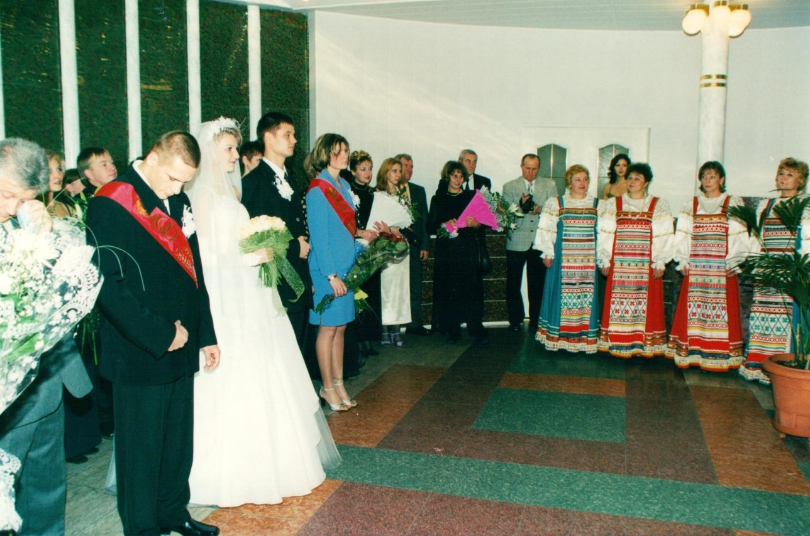
«ЯЯЯЯЯЯЯ – это МЫ»
Перед торжественной регистрацией брака в городском ЗАГСе
2000 год
Фотофонд, опись № 1 , единица хранения № 1016
Году семьи в Югре посвящается фотовыставка архивных фотодокументов отдела по делам архивов
департамента по делам администрации города Нефтеюганска

Slide 4
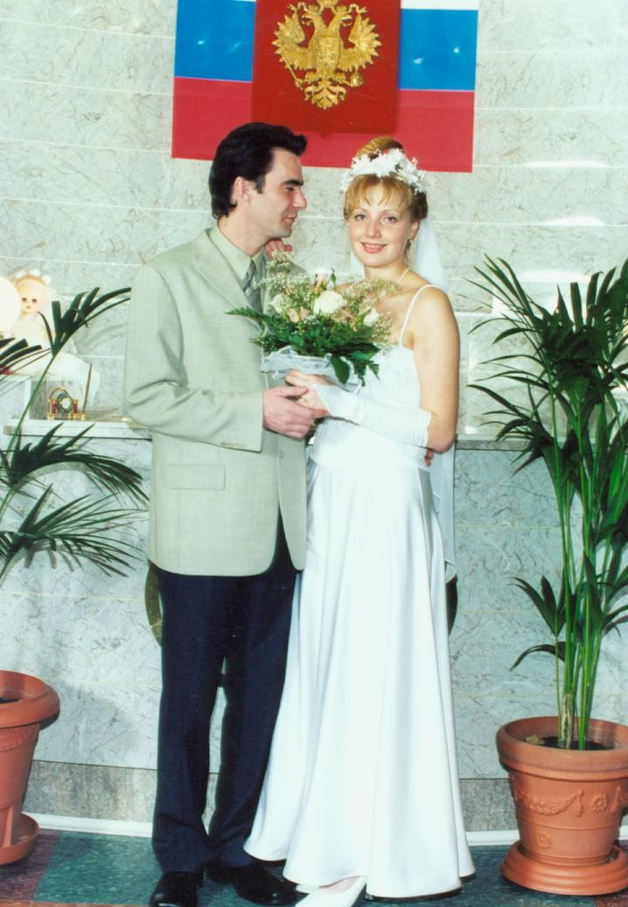
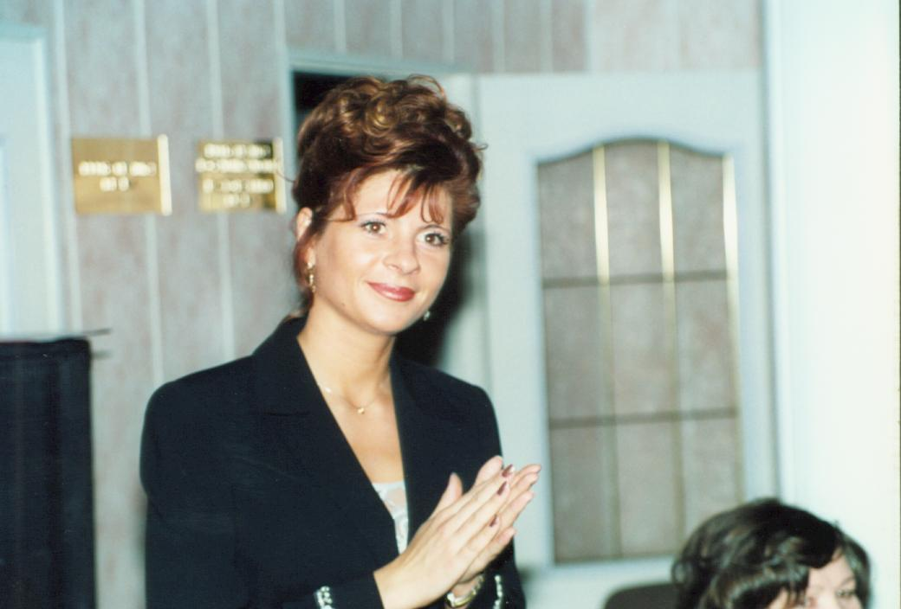
«ЯЯЯЯЯЯЯ – это МЫ»
Во время торжественной регистрации интернационального брака Мартин Оливье Рауль ( гражданин Франции) и Кривошеевой Инны (гражданка России) в ЗАГСе Г.Нефтеюганск
Март 2002 года
Фотофонд, опись № 1 , единица хранения № 1088
О.В.Русакова – ведущий специалист отдела ЗАГСа администрации города Нефтеюганск
2002 год
Фотофонд, опись № 1 , единица хранения № 1087
Году семьи в Югре посвящается фотовыставка архивных фотодокументов отдела по делам архивов
департамента по делам администрации города Нефтеюганска

Slide 5
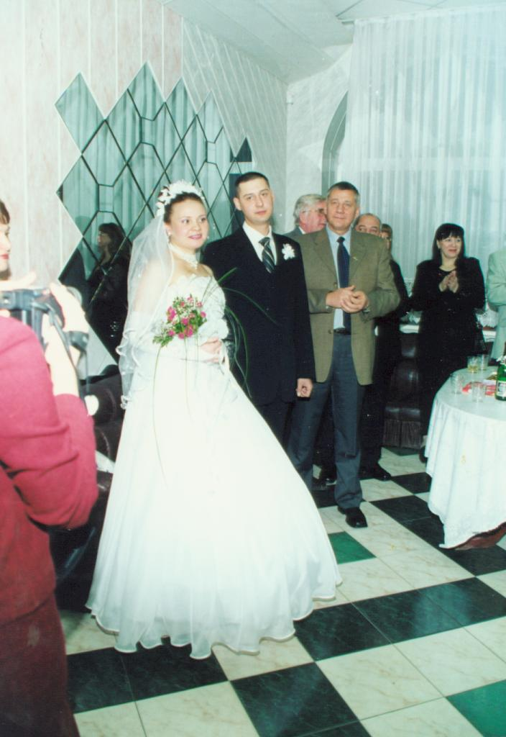
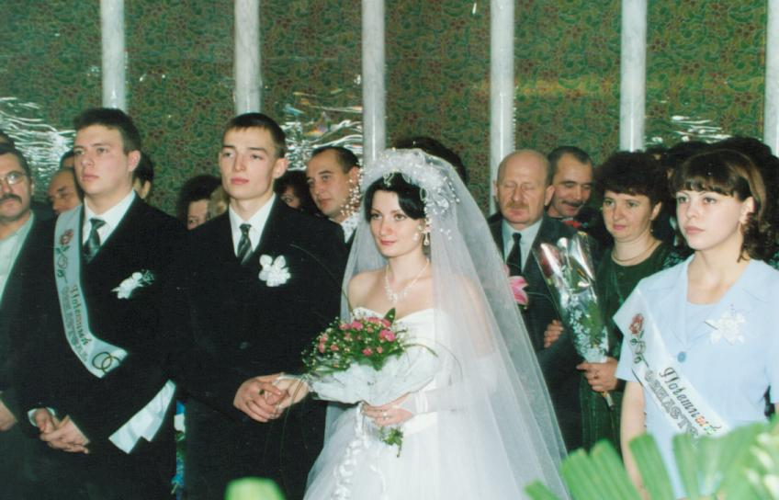
«ЯЯЯЯЯЯЯ – это МЫ»
Во время торжественной регистрации тысячного брака 2002 года Ильшата Игдисамова и Алёны Журавлёвой в Нефтеюганском ЗАГСе.
Декабрь 2002 года
Фотофонд, опись № 1 , единица хранения № 1192
"
Е.В. Никулин и О.Т. Путенко – тысячная супружеская пара г.Нефтеюганска в во время торжественной регистрации
29.12.2001
Фотофонд, опись № 1 , единица хранения № 1025
Году семьи в Югре посвящается фотовыставка архивных фотодокументов отдела по делам архивов
департамента по делам администрации города Нефтеюганска

Slide 6
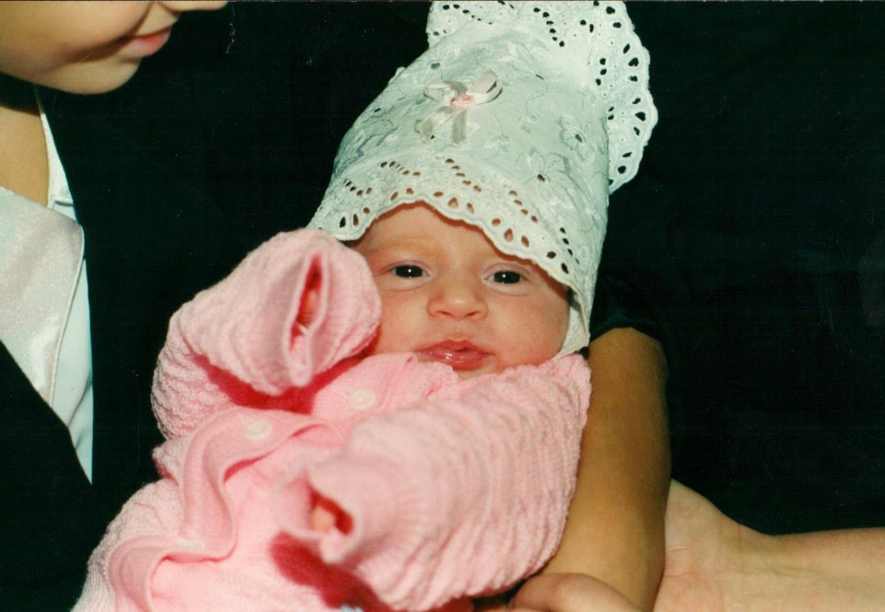
«ЯЯЯЯЯЯЯ – это МЫ»
Семья – семь букв Я. Сначала встречаются две личности, потом на свет появляется новая личность: такая маленькая, родная и беззащитная личность, которая становится центром и смыслом семьи
"
Железнякова Дарья – тысячный ребёнок, зарегистрированный в ЗАГСе г.Нефтеюганска
23.11.2001
Фотофонд, опись № 1 , единица хранения № 437
Году семьи в Югре посвящается фотовыставка архивных фотодокументов отдела по делам архивов
департамента по делам администрации города Нефтеюганска

Slide 7
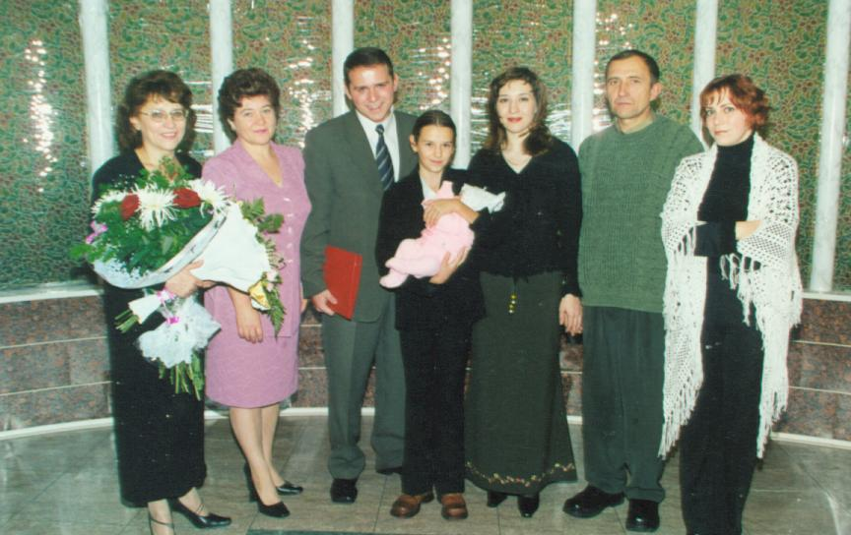
«ЯЯЯЯЯЯЯ – это МЫ»
Семья – семь букв Я.
Семья Железняковых во время торжественной регистрации рождении дочери Дарьи – тысячного ребёнка г.Нефтеюганска
28.11.1991
Фотофонд, опись № 1 , единица хранения № 437
Году семьи в Югре посвящается фотовыставка архивных фотодокументов отдела по делам архивов
департамента по делам администрации города Нефтеюганска

Slide 8
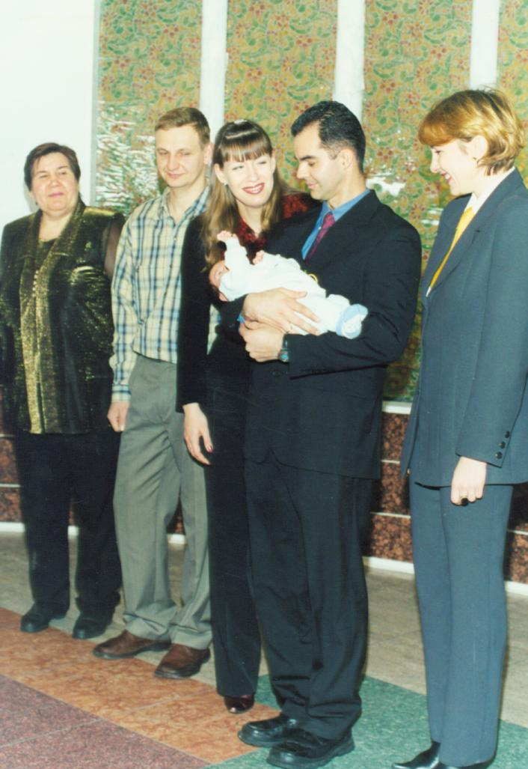
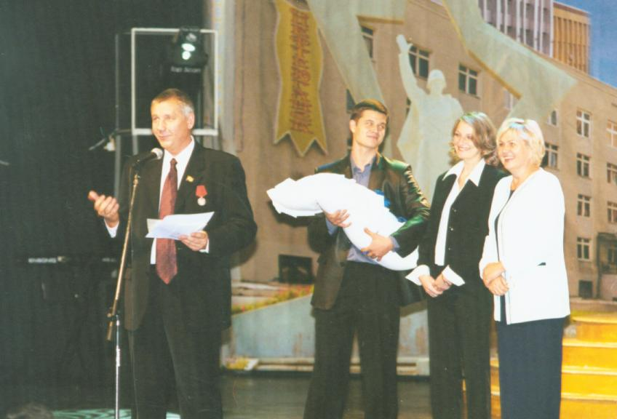
«ЯЯЯЯЯЯЯ – это МЫ»
Во время торжественной регистрации новорожденного в день 35-летия образования города Нефтеюганска на сцене культурного центра «Обь». Слева направо:
1. В.Т.Ткачёв – глава администрации города Нефтеюганска;
2. Семья: Хорев.Е.Ю., Хорева В.В. и сын Виталий;
3. Н.В.Чупина – заведующая отделом ЗАГС администрации города Нефтеюганска в культурном центре. 16.10.2002
Фотофонд, опись № 1 , единица хранения № 1089
Торжественная регистрация ребёнка Даниэля
интернациональной семейной пары Голлардо-Кабрера (Мексика) в ЗАГСе города Нефтеюганска
2002 год
Фотофонд, опись № 1 , единица хранения № 1086
Году семьи в Югре посвящается фотовыставка архивных фотодокументов отдела по делам архивов
департамента по делам администрации города Нефтеюганска

Slide 9
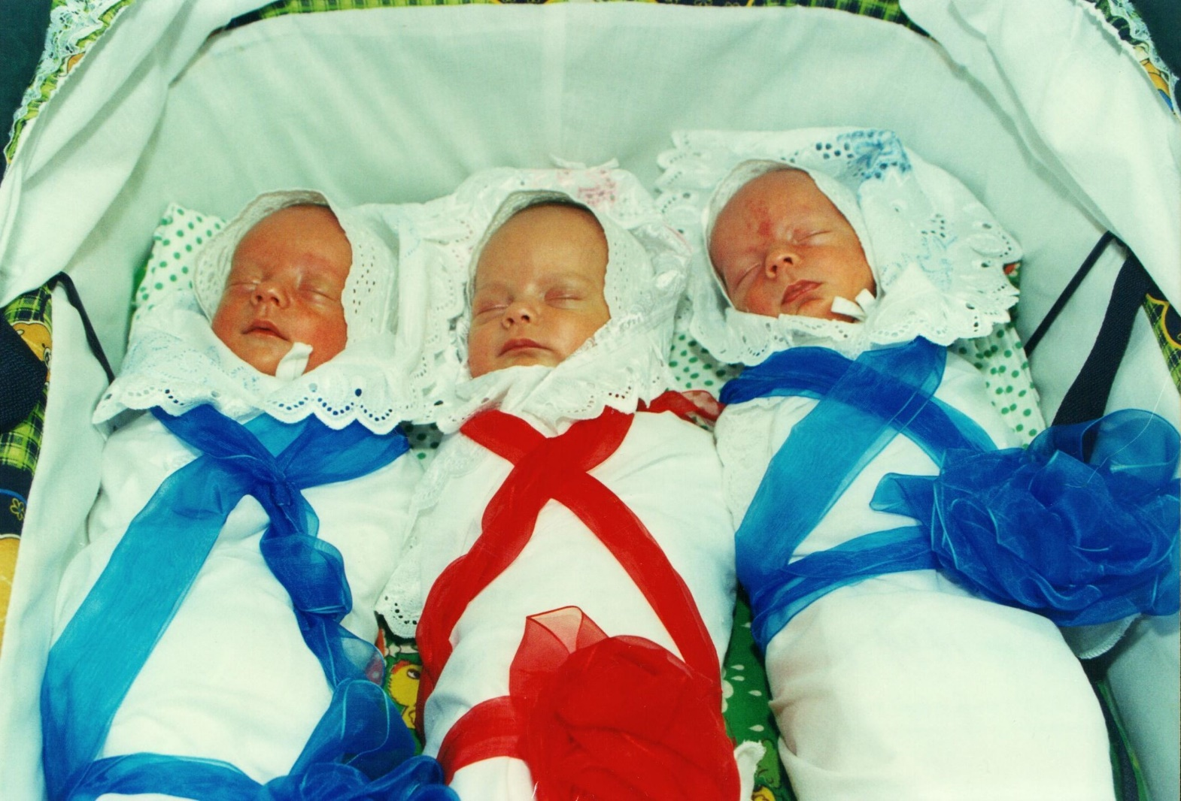
«ЯЯЯЯЯЯЯ – это МЫ»
Потом рождаются новые личности, растет семья, растет общество. Вот и семья Родиных сразу значительно увеличилась. Было это в 2002 году. Надеемся, что на настоящий момент эта тенденция не изменилась
"
Родины
05.07.2002
Фотофонд, опись № 1 , единица хранения № 1046
Году семьи в Югре посвящается фотовыставка архивных фотодокументов отдела по делам архивов
департамента по делам администрации города Нефтеюганска

Slide 10
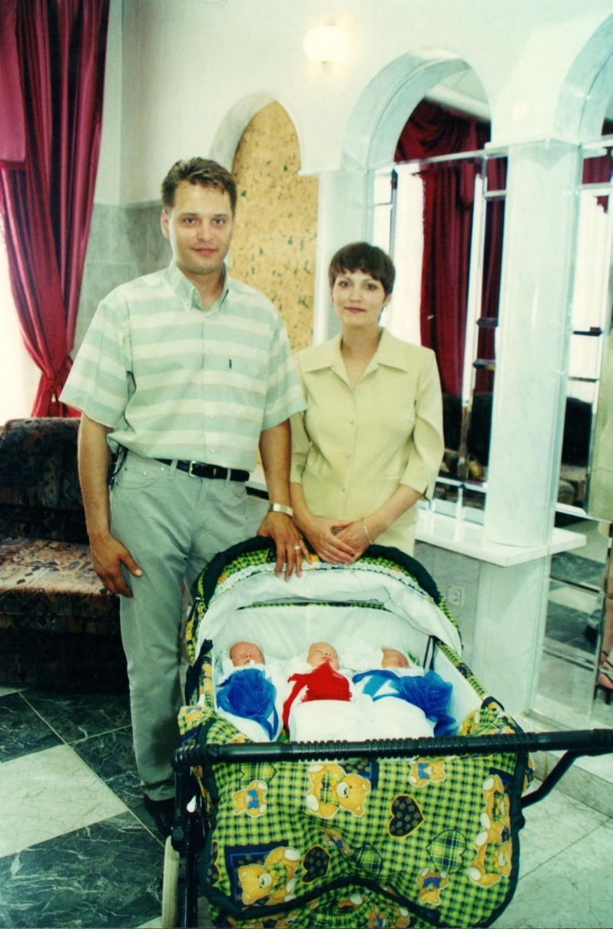
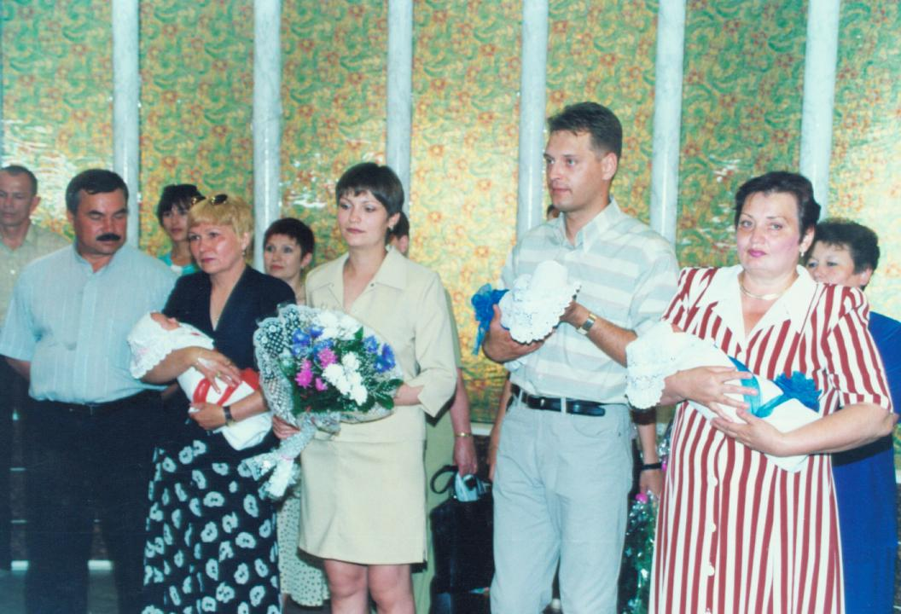
«ЯЯЯЯЯЯЯ – это МЫ»
"
Семья Родиных: Дмитрий Юрьевич и Наталья Игоревна во время торжественной регистрации новорожденной тройни Марии, Аркадия, Александра в ЗАГСе г.Нефтеюганска
05.07.2002
Фотофонд, опись № 1 , единицы хранения № 1045,1047
Году семьи в Югре посвящается фотовыставка архивных фотодокументов отдела по делам архивов
департамента по делам администрации города Нефтеюганска

Slide 11
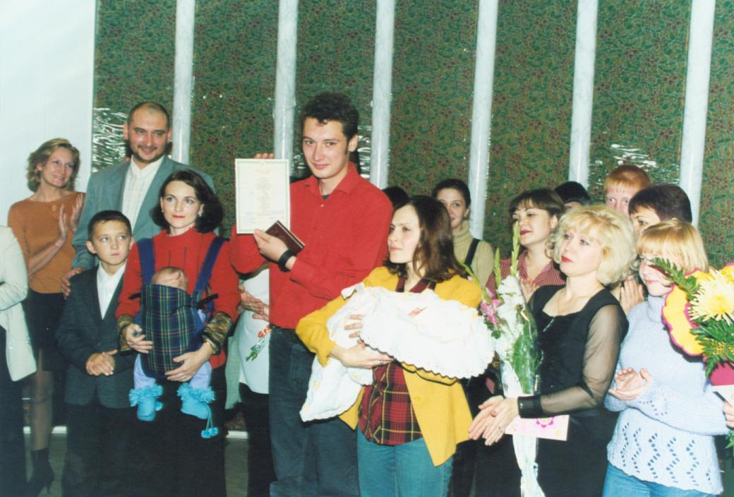
«ЯЯЯЯЯЯЯ – это МЫ»
Семья Мельниковых: Елена Евгеньевна и Андрей Владимирович во время торжественной регистрации в ЗАГСе города Нефтеюганска рождения дочери Ярославны - тысячного ребёнка 2003 года
19.09.2003
Фотофонд, опись № 1 , единица хранения № 1144
Году семьи в Югре посвящается фотовыставка архивных фотодокументов отдела по делам архивов
департамента по делам администрации города Нефтеюганска

Slide 12
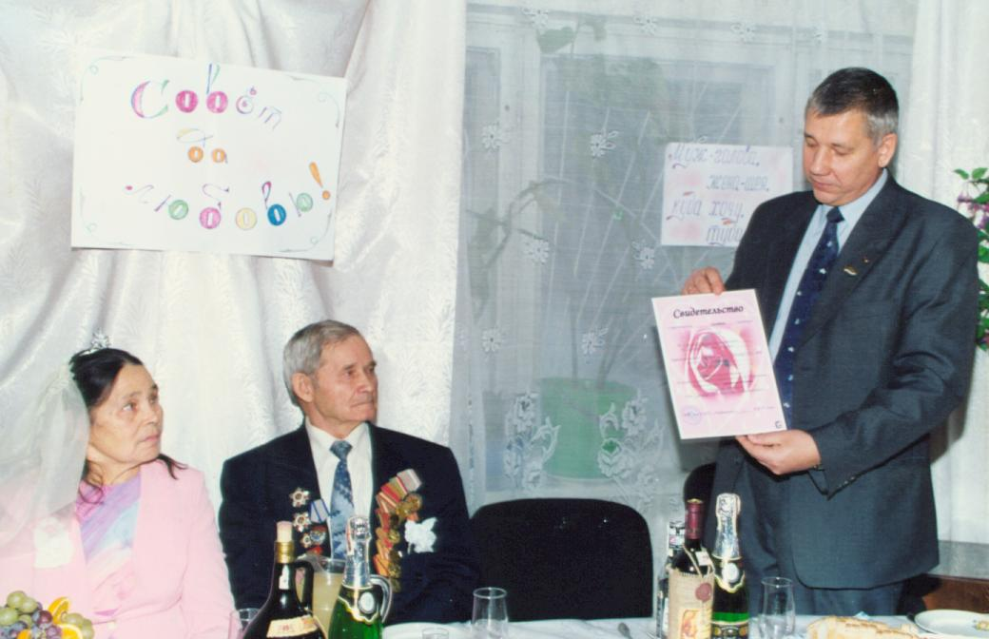
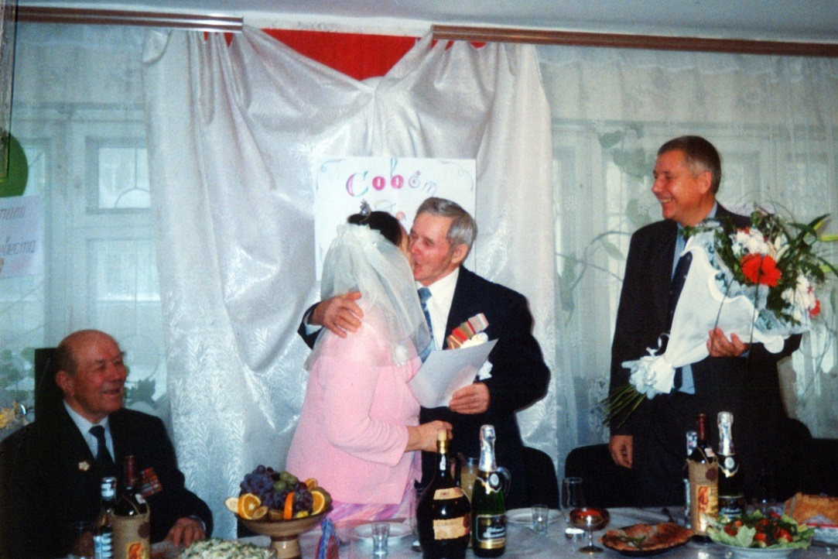
«ЯЯЯЯЯЯЯ – это МЫ»
Семья будет крепкой, если моменты счастья у нее многократно повторяются. Для этого надо постараться двум половинкам, тогда и образуется одно целое, тогда семья живет долгую и радужную жизнь
"
Чета ветеранов Великой Отечественной войны
Гаяновых: Нургали Нурлагаянович, участник Сталинградской битвы и Ралина Супуховна, труженица тыла, во время торжественной регистрации золотой свадьбы главой города Нефтеюганск В.П.Ткачёвым
06.12.2002
Фотофонд, опись № 1 , единица хранения № 1092
Году семьи в Югре посвящается фотовыставка архивных фотодокументов отдела по делам архивов
департамента по делам администрации города Нефтеюганска

Slide 13
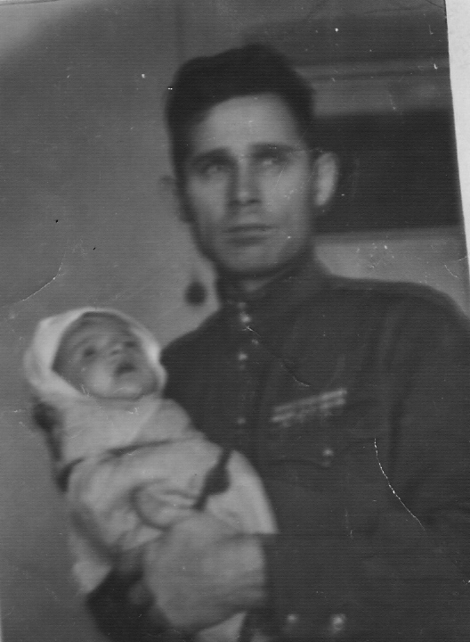
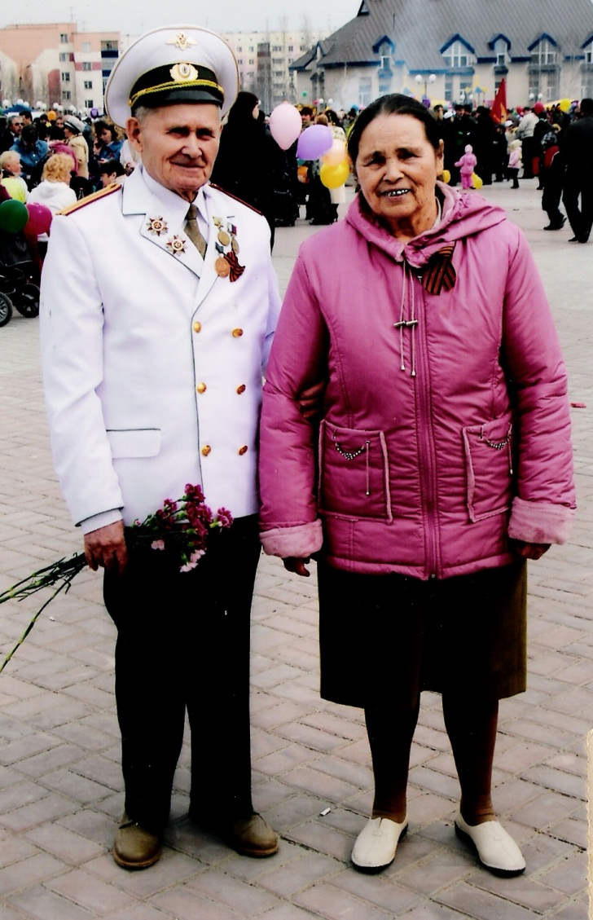
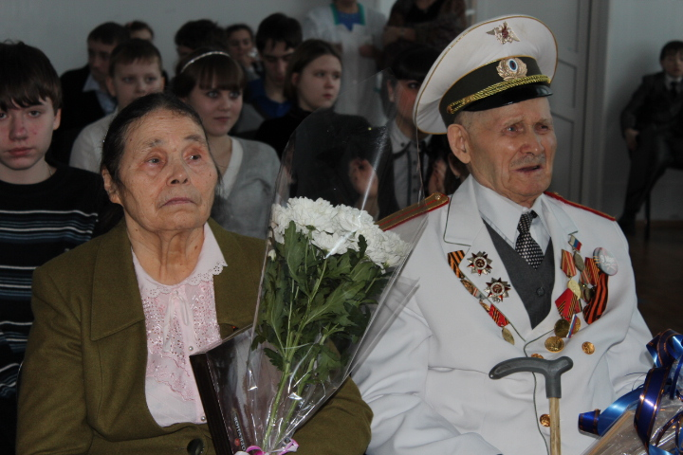
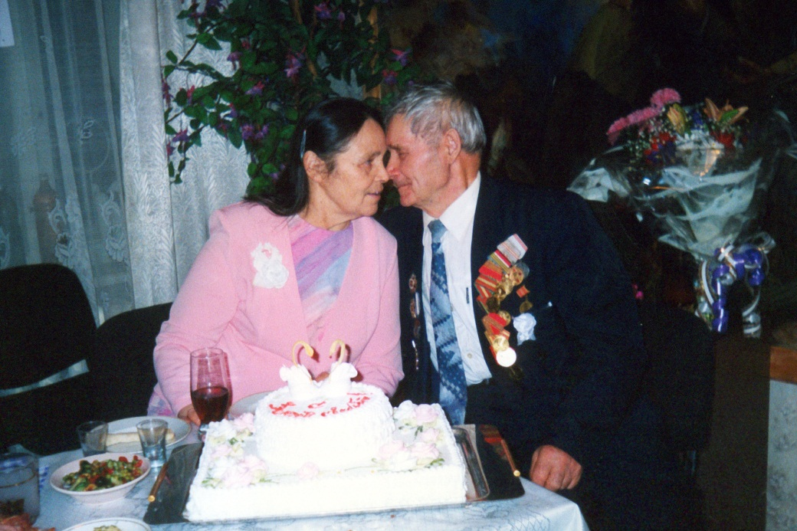
«ЯЯЯЯЯЯЯ – это МЫ»
Эти снимки из семейного архива Гаяновых не требуют комментариев…
Году семьи в Югре посвящается фотовыставка архивных фотодокументов отдела по делам архивов
департамента по делам администрации города Нефтеюганска

Slide 14
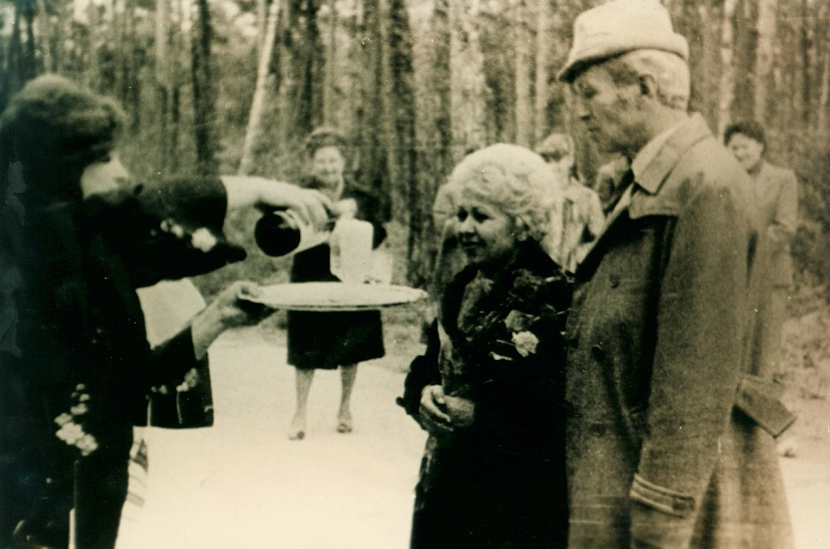
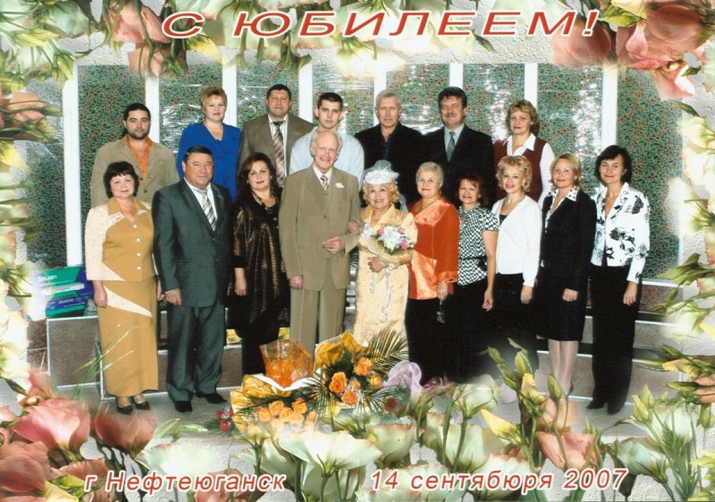
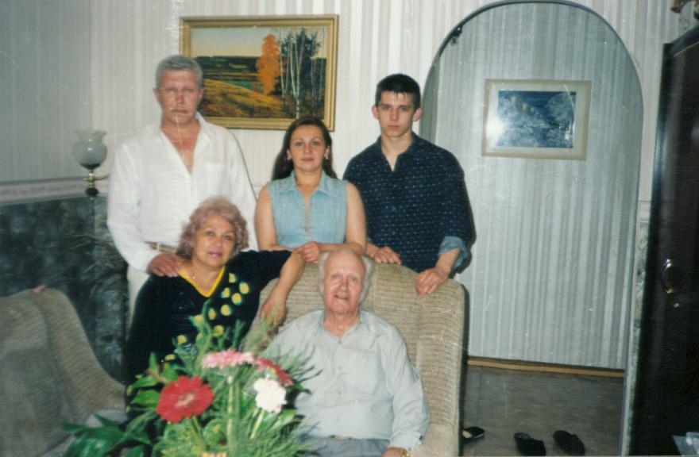
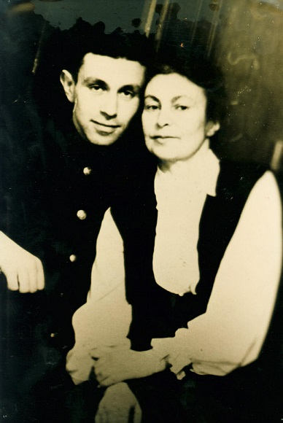
«ЯЯЯЯЯЯЯ – это МЫ»
Эти снимки из семейного архива Евгения Евгения Петропавловского, почетного гражданина города Нефтеюганска, не требуют комментариев…
Году семьи в Югре посвящается фотовыставка архивных фотодокументов отдела по делам архивов
департамента по делам администрации города Нефтеюганска

Slide 15
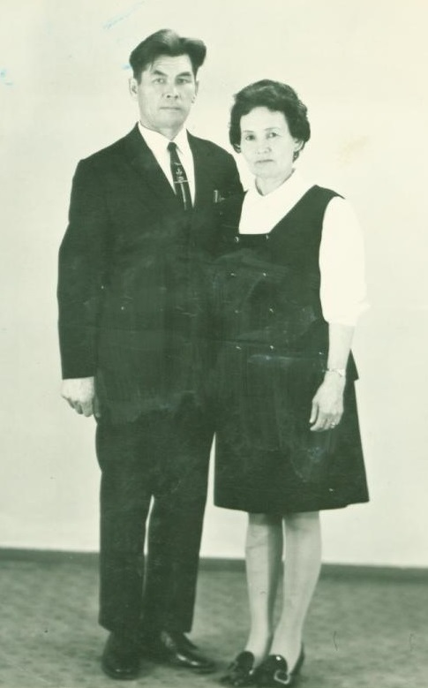
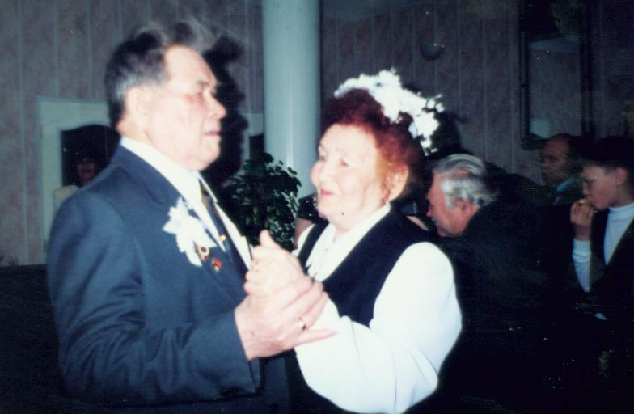
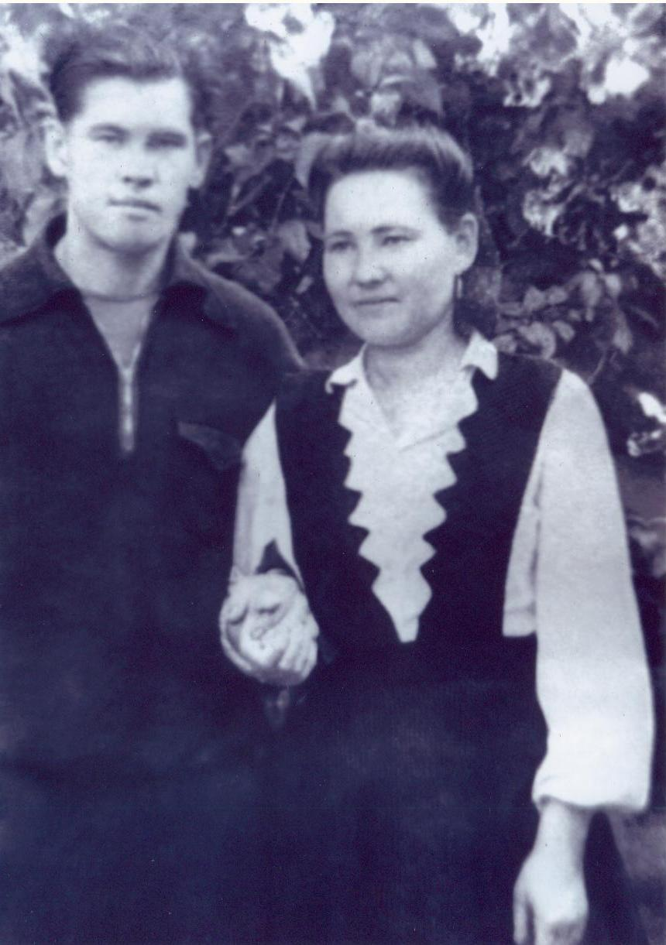
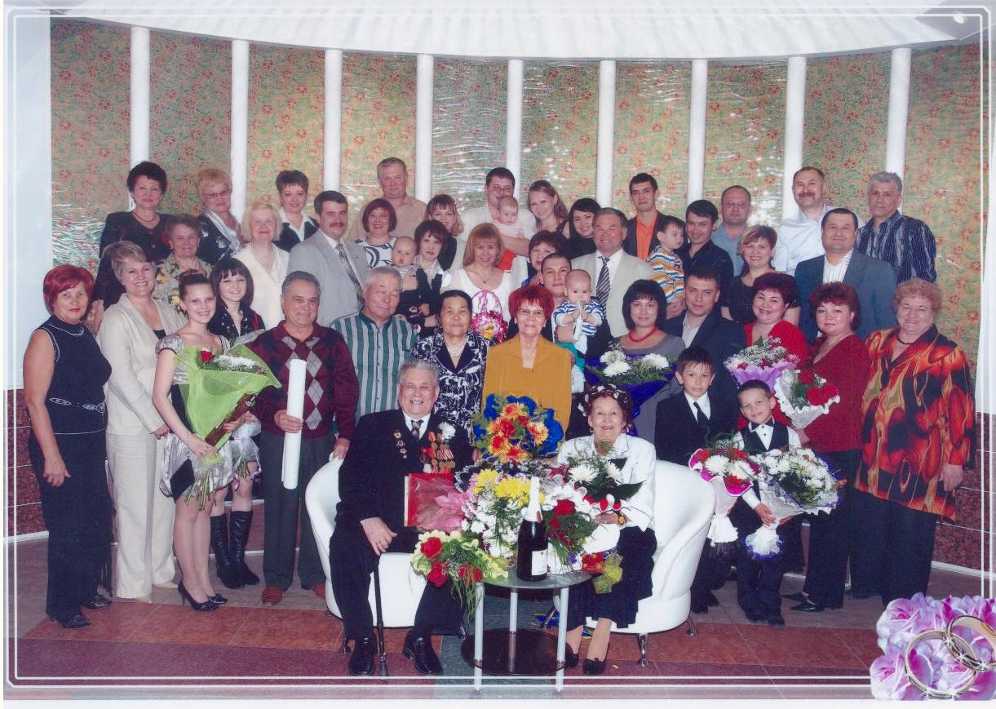
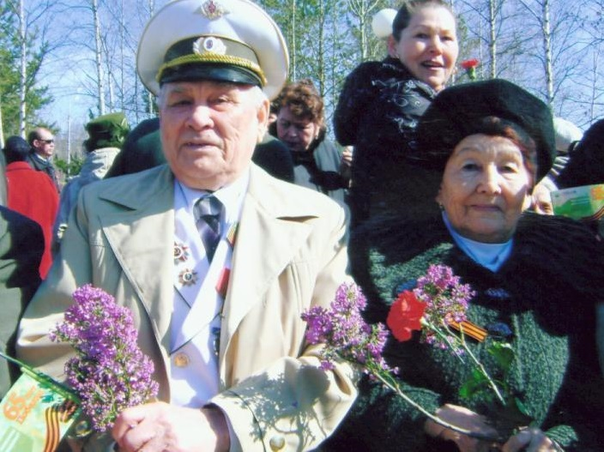
«ЯЯЯЯЯЯЯ – это МЫ»
Эти снимки из семейного архива Абусахида Аликовича Алкина,
участника Великой Отечественной войны, не требуют комментариев…
Году семьи в Югре посвящается фотовыставка архивных фотодокументов отдела по делам архивов
департамента по делам администрации города Нефтеюганска

Slide 16
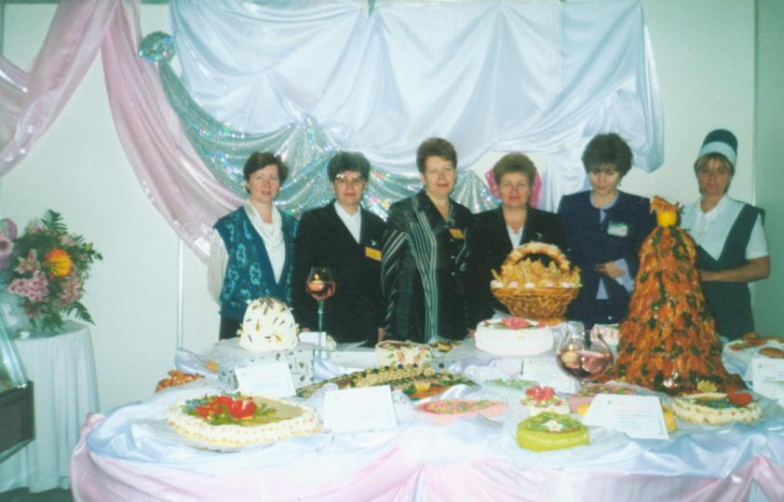
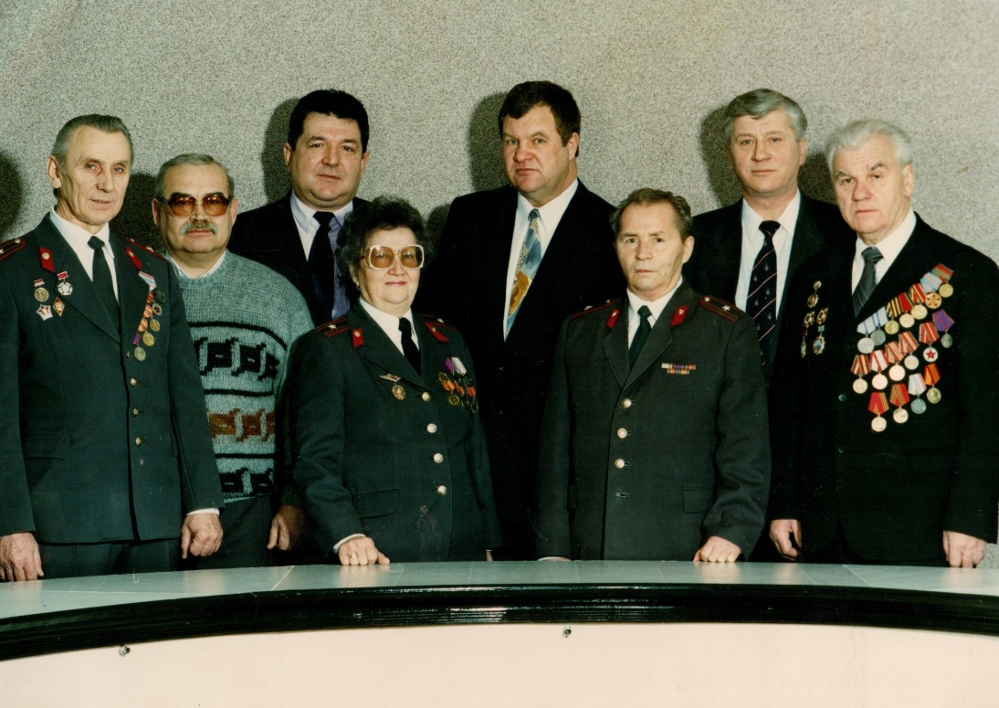
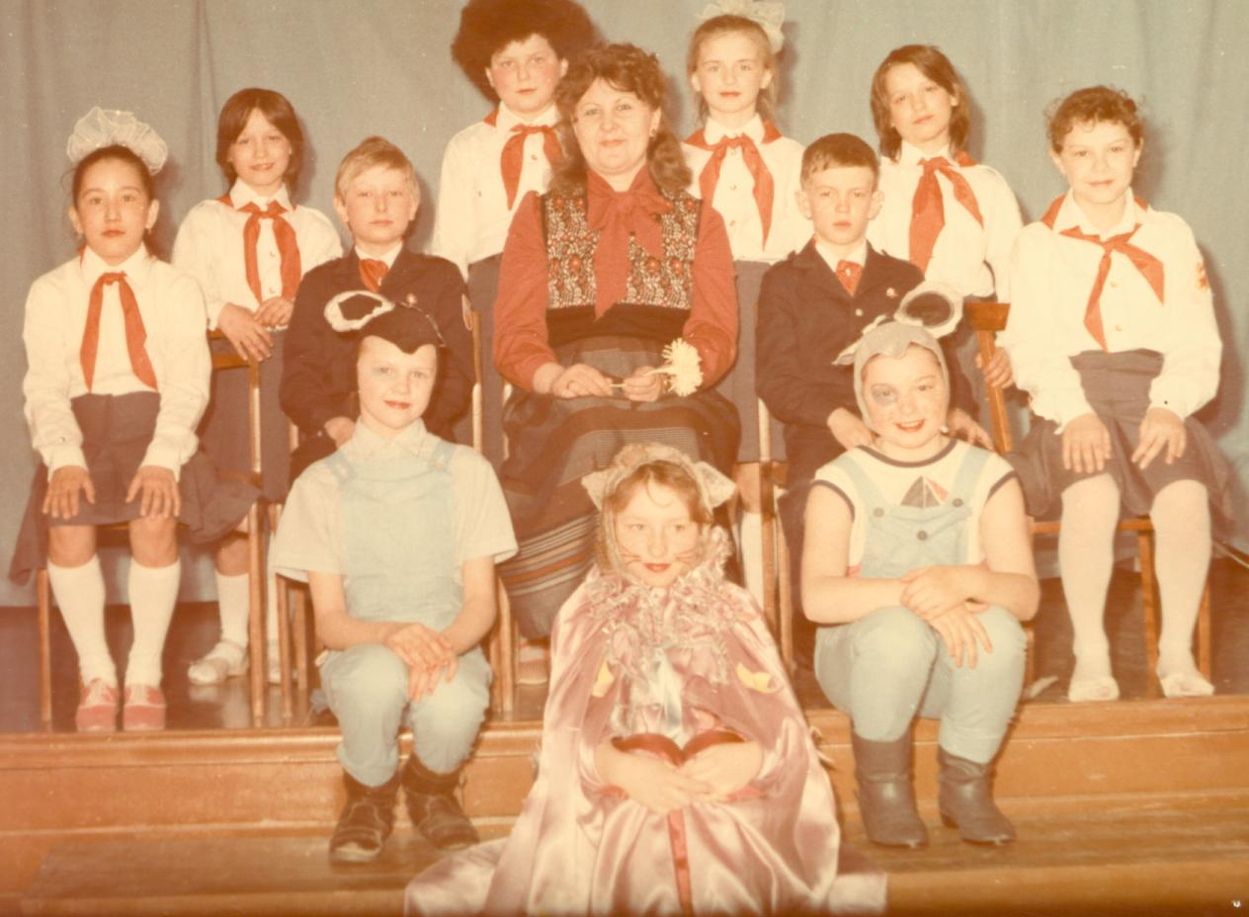
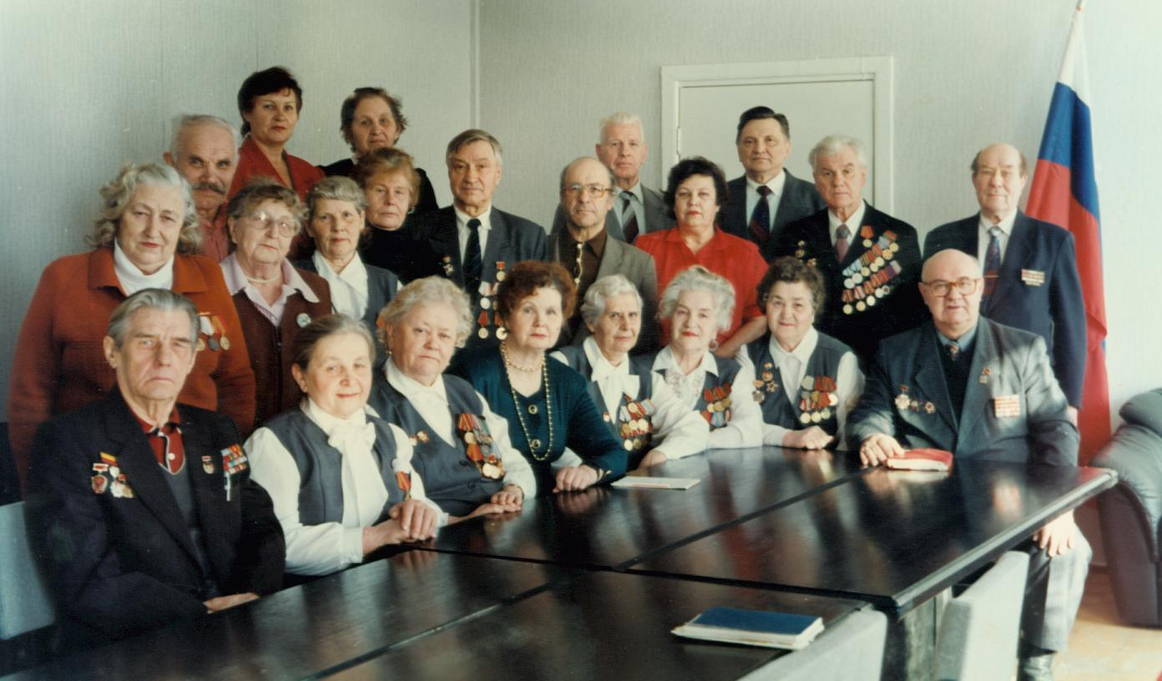
Семья- ячейка общества., общество – общность людей,. А ведь школьный класс, трудовой коллектив, клуб по интересам также называют второй семьей. Здесь так же складываются крепкие , надежные и теплые взаимоотношения между людьми, которые длятся не одно десятилетие. И это только приносит пользу в учебе, труде, в любом деле.
Хорошо, когда семья крепкая!
Семья крепка, если миг счастья повторяется многократно. - В. Гавеля
Фотофонд, опись № 1 , единицы хранения № 1131,1132, 1162, 1306
Году семьи в Югре посвящается фотовыставка архивных фотодокументов отдела по делам архивов
департамента по делам администрации города Нефтеюганска

Slide 17
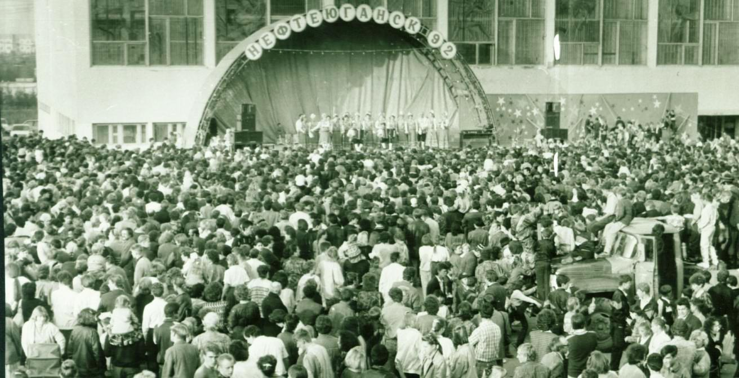
«ЯЯЯЯЯЯЯ – это МЫ»
Пусть каждый в этом мире обретет свою семью, сделает ее крепкой ячейкой общества, частью мира, а мир навсегда поселиться в ваших семьях. Пусть ваши семьи станут гордостью Нефтеганска, а Нефтеюганск будет для вас вашей родной семьей.
С Днем семьи! С Годом семьи! С Жизнью семьи!
Фотофонд, опись № 1 , единицы хранения № 580
Году семьи в Югре посвящается фотовыставка архивных фотодокументов отдела по делам архивов
департамента по делам администрации города Нефтеюганска

